Slide 1
Lei de Olho no Imposto
Conceito e
Funcionalidade

Slide 2
Introdução
Objetivos dessa transmissão
O que é a Lei de Olho no Imposto
Quais Tributos deverão ser computados / Tabela IBPTax
Requisitos Básicos / Importação da Tabela IBPTax
Tipo de cadastro de tributos / Cadastro de layout
Exibição das informações dos tributos nos documentos

Slide 3

Objetivos desse Webinar
Enfatizar o que é a Lei de Olho no Imposto
Esclarecer dúvidas

Slide 4

O que é a Lei de Olho no Imposto?
A Lei nº 12.741/12, prevê que deverá constar nos documentos fiscais a informação do valor aproximado correspondente à totalidade dos tributos federais, estaduais e municipais, cuja incidência influi na formação dos respectivos preços de venda.
Essa Lei nasceu de uma iniciativa popular liderada pela Federação das Associações Comerciais do Estado de São Paulo - FACESP e reuniu 139 entidades de grande representatividade nacional, com o objetivo de tornar claro à sociedade que os tributos são pagos pelo consumidor em todas as operações comerciais e não apenas quando o cidadão faz o pagamento diretamente através de uma guia.

Slide 5
Quais Tributos deverão ser computados?
ICMS - Imposto sobre Operações relativas a Circulação de Mercadorias e sobre Prestações de Serviços de Transporte Interestadual e Intermunicipal e de Comunicação
ISS - Imposto sobre Serviços de Qualquer Natureza
IPI - Imposto sobre Produtos Industrializados
IOF - Imposto sobre Operações de Crédito, Câmbio e Seguro, ou Relativas a Títulos ou Valores Mobiliários
PIS/PASEP - Contribuição Social para o Programa de Integração Social (PIS) e para o Programa de Formação do Patrimônio do Servidor Público (Pasep)
COFINS - Contribuição para o Financiamento da Seguridade Social
CIDE - Contribuição de Intervenção no Domínio Econômico, incidente sobre a importação e a comercialização de petróleo e seus derivados, gás natural e seus derivados, e álcool etílico combustível
Imposto de Importação - PIS/Pasep/Importação e Cofins/Importação, na hipótese de produtos cujos insumos ou componentes sejam oriundos de operações de comércio exterior e representem percentual superior a 20% (vinte por cento) do preço de venda.

Slide 6

Tabela IBPTax
O IBPT disponibiliza a tabela IBPTax. Esta tabela possui Alíquotas pré-definidas com base em uma média nacional especifica para cada NCM. Além disso, ela também varia para operações Nacionais e de Importação.
Geralmente essa tabela tem a validade de 6 meses, devendo ser atualizada semestralmente;
A última versão é a 17.2A, e sua vigência: JUL/2017 a SET/2017.

Slide 7



Requisitos básicos para utilização da Tabela IBPTax
O portal deverá utilizar o cadastro de NCM´s de forma correta
Os itens/produtos devem estar associados corretamente ao seus NCM´s

Slide 8


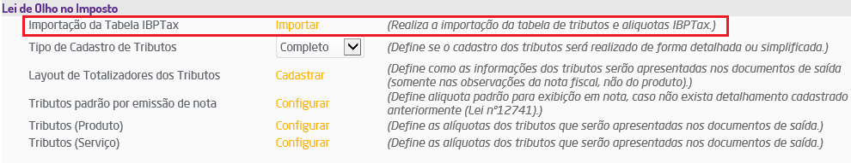
Importação da Tabela
IBPTax
Em Empresa > Parâmetros Globais > Faturamento Gerais > Grupo: Lei de Olho no Imposto >
Utilizando o Tipo de Cadastro de Tributos: Completo é possível importar a tabela.

Slide 9
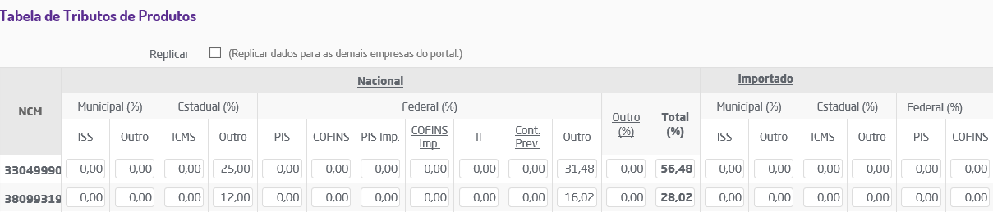

Tipo de cadastro de tributos
Completo: importando a tabela do IBPTax os campos serão preenchidos automaticamente
Para verificar a importação, basta acessar:
Empresa > Parâmetros Globais > Faturamento Gerais > Grupo: Lei de Olho no Imposto > Tributos (produto): configurar

Slide 10
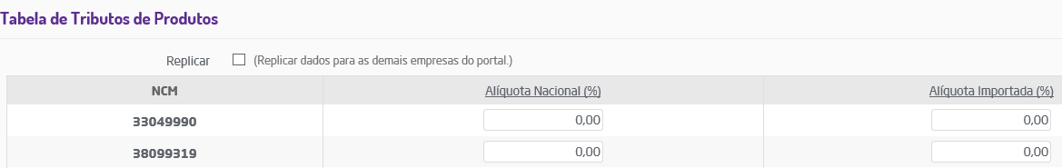
Tipo de cadastro de tributos
Simplificado: é necessário configurar manualmente as alíquotas praticáveis
Para preencher os percentuais, basta acessar:
Empresa > Parâmetros Globais > Faturamento Gerais > Grupo: Lei de Olho no Imposto > Tributos (produto): configurar
Será exibida a tela acima onde deverá ser preenchido os percentuais, após isso basta salvar o cadastro.

Slide 11
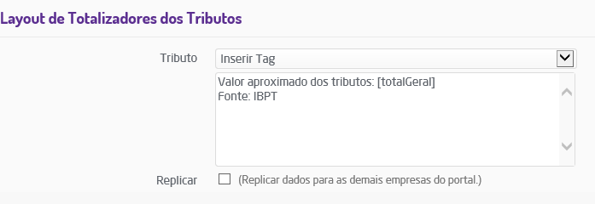
Cadastro de layout de totalizadores dos tributos
Para que as informações dos tributos sejam apresentadas nos documentos é necessário cadastrar o layout de totalizadores, conforme tela abaixo:
Para isso acesse: Empresa > Parâmetros Globais > Faturamento Gerais > Grupo: Lei de Olho no Imposto > Layout de Totalizadores dos Tributos

Slide 12
Cadastro de layout de totalizadores dos tributos
Simplificado: é possível utilizar apenas a Tag [totalGeral] o qual exibirá o valor total dos tributos.
Completo: todas as Tags podem ser utilizadas.
Em ambos os casos, os textos devem ser inseridos manualmente e ao final as Tags informadas .

Slide 13
Exibição das informações dos tributos nos documentos
Será necessário configurar todas as naturezas de operação de venda para que exibam as informações dos tributos, para isso acesse:
Faturamento > Cadastros Auxiliares > Natureza de Operação e marcar o checkbox : Exibir Informações de Impostos nos Documentos de Saída

Slide 14

Linx Microvix - Lei de Olho no Imposto

Slide 15
Obrigada

